Slide 1
26
回复功能设计和树结构
杨仕航

Slide 2
1、如何设计回复功能
评论可被回复
回复可被回复

Slide 3
* 源码上传到Github
https://github.com/HaddyYang/django2.0-course

Slide 4
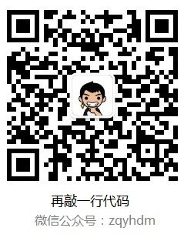

-- The End --

